Slide 1
Пути достижения учебного успеха учащихся на уроке
Учитель начальных классов
высшей квалификационной категории
Грачева Тамара Викторовна
МБОУ СОШ № 10 г.Павлово
2013г.

Slide 2
«Интеллект успеха – сбалансированное сочетание аналитических, творческих, практических навыков и мышления» Р. Штенберг
Главный закон педагогики начального обучения: младший школьник должен учиться на успехе.
«Главная задача для детей младшего школьного возраста - приобретение ими чувства достижений»
Э.Эриксон

Slide 3
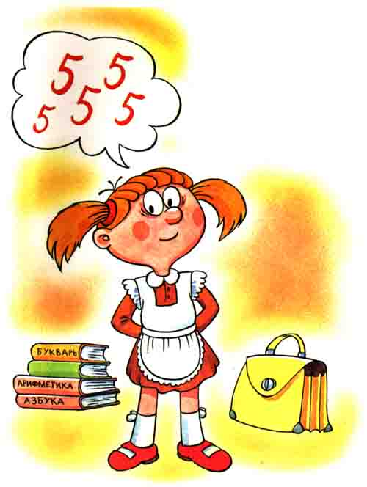
Ресурсы учебного успеха учащегося
«знаю» (обученность)
«могу» (внимание, память, модальность, доминирование полушарий головного мозга)
«умею» (организационные, коммуникативные, информационные, мыслительные навыки)
«хочу» (уровень развития мотивационно-потребностной сферы)

Slide 4
Догадайся, какая буква следует в данном ряду.
О Д Т Ч П …
(Ш - один, два, три, четыре, пять, шесть)
П В С Ч П …
( С – понедельник, вторник, среда, четверг, пятница, суббота)

Slide 5
содержательный компонент урока
Логические задачи
Мягкие – твёрдые согласные
Определите « цвет» слова: воля, лето, повар
У синего и белого слов одинаковые твердые согласные.
У синего и красного одинаковые мягкие согласные.
Какое слово красного цвета?
воля, лето, повар

Slide 6
содержательный компонент урока
Глокая куздра штеко будланула бокра и кудрячит бокрёнка.
Рыжая лиса быстро схватила курицу и зовёт цыплёнка.
Добрый служитель приветливо встретил слона и замечает слонёнка.
Большая собака сердито припугнула кота и видит котёнка.

Slide 7
Продуктивные задания – главное средство достижения результата образования
ФГОС
Традиционные задания | Продуктивные задания
Вычисли стоимость четырёх книг по цене 199 рублей и одного календаря за 250 рублей | Хватит ли 1000 рублей на покупку четырёх книг по цене 199 рублей и одного календаря за 250 рублей?
Перечислите отличия растений от животных. | Лягушонок прыгал и кричал: «Я зеленый – значит, я растение!» Что ему ответил умный утенок Кряк?
Перечислите имена существительные, которые относятся к 1-му, 2-му и 3-му склонению. | Что нужно сделать, чтобы определить, к какому склонению относится имя существительное?
Определите площадь прямоугольника. | Дан план комнаты и размеры ковров. Определите, какой из предложенных ковров полностью закроет пол.

Slide 8
содержательный компонент Соответствует ФГОС | Не соответствует ФГОС
Содержание урока продумано с учётом компетентностного подхода | Содержание урока не предусматривает реализацию компетентностного подхода
Реализуется принцип связи теории с практикой, обучения с жизнью. | Отсутствует связь обучения с жизнью
Используются не только предметные задания, но и компетентностные задачи («знание – в действии» | Используются задания предметного характера

Slide 9
Критерии эффективности
современного урока
учитель должен спланировать свою деятельность и деятельность учащихся, четко сформулировать тему, цель, задачи урока;
урок должен быть проблемным и развивающим: учитель сам нацеливается на сотрудничество с учениками и умеет направлять учеников на сотрудничество с учителем и одноклассниками;
учитель организует проблемные и поисковые ситуации, активизирует деятельность учащихся;
вывод делают сами учащиеся;
минимум репродукции и максимум творчества и сотворчества;
времясбережение и здоровьесбережение;
учет уровня и возможностей учащихся, в котором учтены такие аспекты, как стремление учащихся, настроение детей;
планирование обратной связи

Slide 10
Проблемная ситуация
Внимательно прочитайте столбики слов, объясните принцип их группировки.
1. Сформулируйте правило их написания:
дочь врач
тишь шалаш
рожь нож
2. Внимательно прочитайте слова и найдите разницу в написании. Сформулируйте правило.
Дочь, врач, тишь, шалаш, рожь, нож
3. Внимательно прочитайте записанные в столбиках слова:
дочь врач
тишь шалаш
рожь нож
Ответь на следующие вопросы:
К какой части речи относятся все эти слова?
Определить род имён существительных первого и второго столбиков.
Какие согласные буквы стоят на конце имён существительных (оба столбика)
На конце каких имён существительных пишется мягкий знак?

Slide 11
АНАЛИЗ |  | УЧИТЕЛЬ | УЧЕНИКИ
Постановка проблемы | Актуализация знаний | -Найдите площадь прямоугольника со сторонами 15 см и 3 см. (Работа в тетради) | Легко выполняют задание
 | Задание на новый материал | На листочках найдите площадь прямоугольника со сторонами 56 см и 21 см | Испытывают затруднение (Проблемная ситуация)
 | Побуждение к осознанию проблемы | -Смогли выполнить задание? | -Нет, не смогли
 |  | -В чем затруднение? | -Это новое умножение
 |  | -Чем это задание не похоже на предыдущее? | -Надо умножить на двузначное число, а мы умеем умножать на однозначное число (Осознание проблемы).
 | Побуждение к проблеме | -Какова сегодня тема урока? | Умножение на двузначное число (Тема)
 |  | Фиксирует тему на доске

Slide 12
Цели должны быть
Реальны, достижимы, конкретны
Соотносимы с типом и содержанием урока
Личностно ориентированы
Сформулированы продуктивно,
т.е. «от ученика»
Notes:
Работа с таблицей целей

Slide 13
9 – 2 = 5 9 – 6 = 4 9 – 7 = 3 9 – 4 = 5
Цели для Незнайки: при вычитании из 9 пользоваться составом числа 9

Slide 14
Чему научимся, выполняя задание? Математика Л.Г.Петерсон С. 28 (часть 2) №1
К– б – д = + +
к
а
а
б
В
г
д

Slide 15
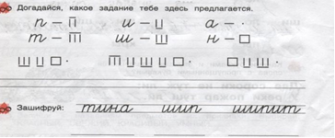
Пропись № 3, автор Н.В.Нечаева
Сформулируйте задание к учебному материалу:

Slide 16
правила оценочной безопасности
Даже в море неуспеха можно найти островок успешности и закрепиться на нём.
«Взрослый, начни практику оценочной безопасности с собственной самооценки».

Slide 17
Контроль и оценка на уроке
Урок должен быть наполнен не оценочной деятельностью учителя, а самооценочной деятельностью учащихся.
Нормой в работе педагога при оценке учащегося становится определение степени индивидуального продвижения ребёнка в режиме саморазвития, а не сравнение его результатов с результатами других детей.

Slide 18
РЕФЛЕКСИЯ
-Зачем мы это изучаем?
- Каких знаний у тебя не хватает, чтобы решить поставленную задачу?
- Каким способом ты решал поставленную задачу?
- Как научить других выполнять подобные задания?
- Как то, что мы изучали раньше, связано с тем, что мы изучаем сейчас?
- В чём причина допущенной ошибки? Как в будущем избежать её?

Slide 19
ПАРТНЁРСТВО УЧИТЕЛЯ И УЧАЩИХСЯ
Учитель ориентируется на индивидуально – психологические особенности школьников и реализует дифференцированный подход в обучении
Обучение в зоне ближайшего развития

Slide 20
ПАРТНЁРСТВО УЧИТЕЛЯ И УЧАЩИХСЯ
На любом этапе урока учитель не даёт информацию в готовом виде, не злоупотребляет упражнениями репродуктивного характера
Познавательная деятельность, выводящая на открытия

Slide 21
ПАРТНЁРСТВО УЧИТЕЛЯ И УЧАЩИХСЯ
Способствует самостоятельной деятельности учащихся, ориентированной на творчество, использует тактику качественного изменения заданий, а не количественного их увеличения
Развитие в деятельности и самостоятельности
Увлечение как основа эмоционального тона

Slide 22
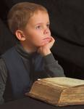
ПАРТНЁРСТВО УЧИТЕЛЯ И УЧАЩИХСЯ
Подводит детей к осознанию цели той или иной учебной деятельности
Участие в постановке, формулировке и решении учебных задач

Slide 23
ПАРТНЁРСТВО УЧИТЕЛЯ И УЧАЩИХСЯ
Использует оценку в качестве формирующего, а не только результатирующего инструмента
Участие в проведении экспертизы полученного результата

Slide 24
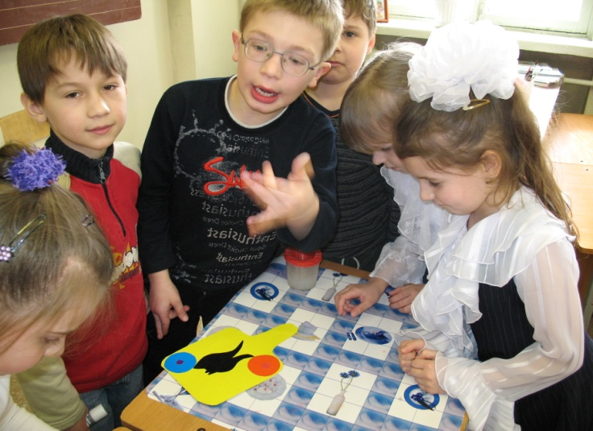
ПАРТНЁРСТВО УЧИТЕЛЯ И УЧАЩИХСЯ
Сочетает коллективную и индивидуальную деятельность учащихся
Способность к диалогу, помощи и сотрудничеству

Slide 25
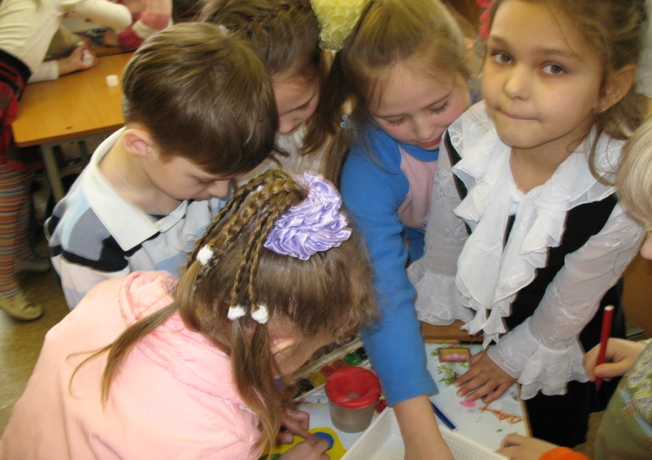
ПАРТНЁРСТВО УЧИТЕЛЯ И УЧАЩИХСЯ
Использует здоровьесберегающие технологии
Овладение основами ЗОЖ
Комфортное состояние на уроке

Slide 26
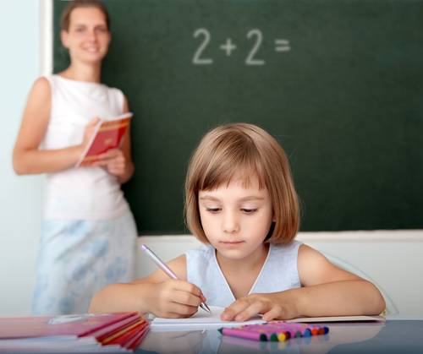
Учитель, его отношение к учебному процессу, его творчество и профессионализм, его желание раскрыть способности каждого ребенка – вот это всё и есть главный ресурс, без которого невозможно воплощение новых стандартов школьного образования.
Спасибо за внимание!

